Slide 1

特征（检测）匹配算法集
Set of feature ( detection ) matching algorithms
郏俊豪
智能222班

Slide 2
1、Brute-Force Matcher（暴力匹配）
2、FLANN Matcher（快速最近邻匹配）
3、ORB Matcher
4、RANSAC Matcher（随机抽样一致匹配）
5、SuperGlue、LightGlue

Slide 3
· 先验知识
（1）特征检测
对待匹配的两幅及以上的所有图像进行特征检测，得到各个图像所独有的特征点集合
（2）特征描述
描述每个特征点周围的局部外观，这种描述在光照、平移、尺度和平面内旋转的变化下是(理想的)不变的。通常会为每个特征点提供一个描述符向量。
（3）特征匹配
特征匹配的工作就是使得每一副图特征点集合中的元素在其他图的集合中找到相对应的元素。
一般而言，为一对一，不会出现一对多、多对一。

Slide 4
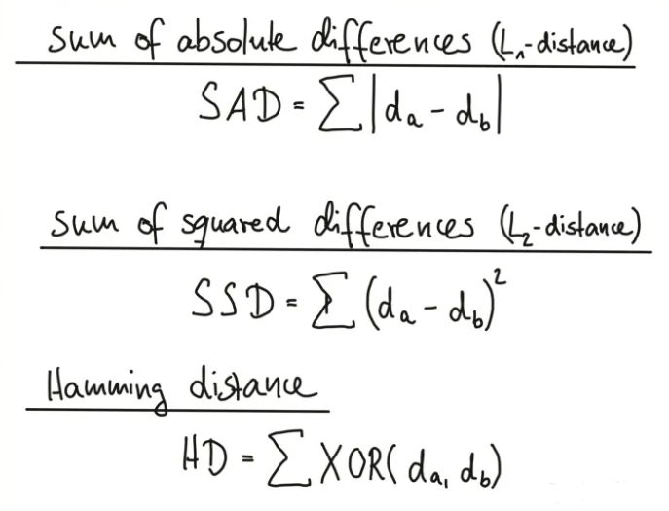
· 先验知识
特征匹配需要计算两个描述符之间的距离，这样它们之间的差异被转换成一个单一的数字，可以用它作为一个简单的相似性度量。
目前有三种距离度量：
绝对差之和(SAD)- L1-norm：长度差之和
平方差之和(SSD)- L2-norm：平方和
汉明距离 (Hamming distance)：二进制

Slide 5
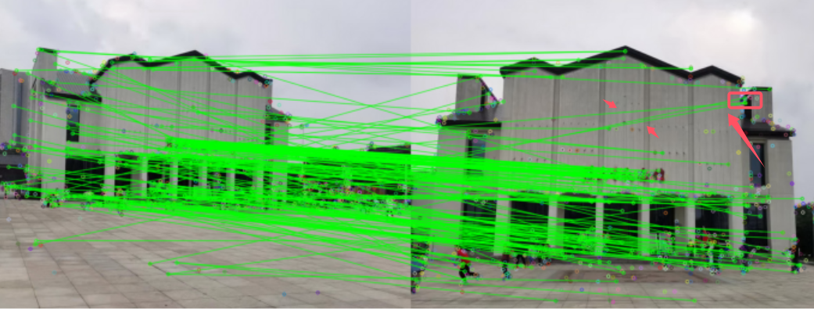
· 暴力匹配
对于从两幅图像中提取的两个特征描述符集合，通过逐一比较目标图像中的所有特征点与源图像中的特征点来寻找最佳匹配。比较通常基于描述符之间的距离度量（如欧氏距离或汉明距离）。
缺点：1.计算成本高
2.误差大
3.会出现一对多的情况（可通过交叉匹配缓解）
特征点集合S_{i}
特征点集合P_{j}

Slide 6
· 快速最近邻匹配
原理：对高维数据依次以其中一维作为划分依据将所有点构建一个KD-Tree，从集合中快速查找。效率比暴力匹配高的多。
缺点：1.为了速度，损失精度
2.特征分布不均匀时有效
性下降
Target：《视觉SLAM》
Target：
目标书
(特征)
①
③
yes
AI
科学
退学
②
NLP
视觉
DL
作者：刘**

Slide 7
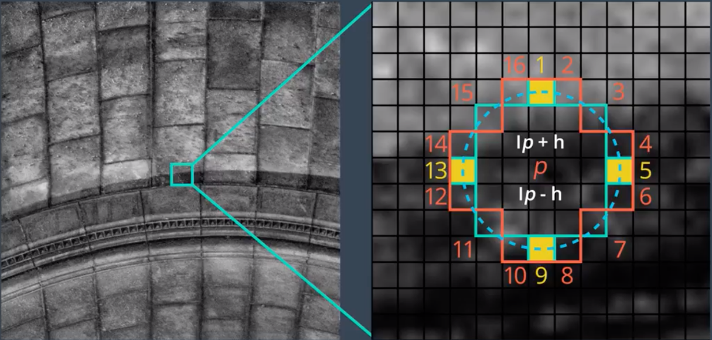
ORB算法必须经过以下流程： （1）FAST算法，提取特征点。
选定一个像素点 p，比较目标 p 圆圈半径范围为 3 内的 16 个像素，每个像素按高于 p，小于 p，或者与 p 相似，分为三类。若圆圈内有连续8个以上的同类相连像素，则定p为关键点。
· ORB 算法
后有大佬证明，仅考虑4个黄色像素格，若至少有一对同类像素，则定p为关键点，与比较16个像素效果相同。

Slide 8
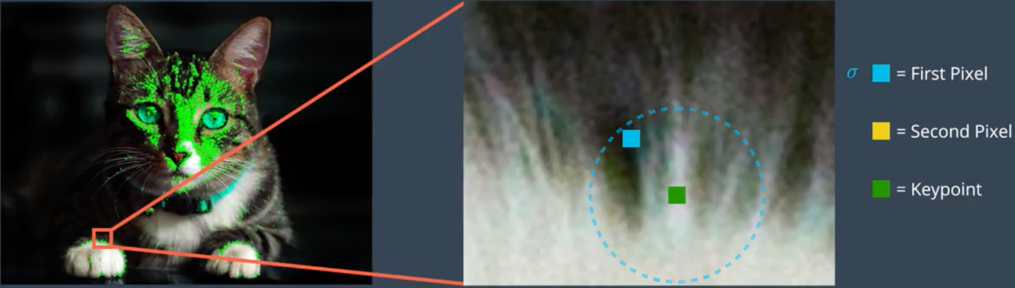
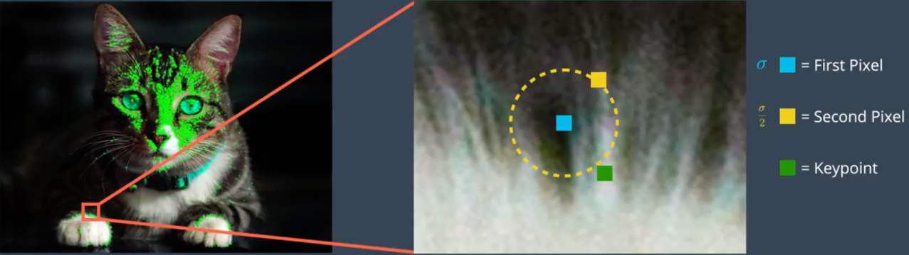
· ORB 算法
2.BRIEF算法，将关键点转换为（二元）特征向量，即用一个二进制串表示一个关键点。
（1）利用高斯核进行平滑处理，消减高频噪点的影响；
（2）对每个关键点按照一定规则随机选定两个像素；
（3）若第一个比第二个”亮”，则置 1，反之置 0
如此重复......
（4）一般取128~512位。
（5）每个关键点均得到与之对应的特征向量。

Slide 9
· ORB 算法
3.匹配函数，通过特征向量匹配训练图像和查询图像的特征点。
一般来说，选用汉明指标判断匹配质量，其同样基于二进制。
匹配函数对比完训练图像和查询图像中的所有关键点后，返回最匹配的关键点对。
优点：1.快（二进制） 2.占用资源小（二进制）
缺点：1.对尺度变化敏感（对像素的处理原理）
2.对视角变化敏感（对像素的处理原理）

Slide 10
· 随机抽样一致匹配
（匹配后的“再匹配”、验证，有效地剔除匹配错误的点）
1.在基于某种策略进行初步匹配的关键点中随机抽取一些关键点对，由这些点对确定一个
相关模型。
2.用这个模型检查其他初步匹配的关键点，将基本满足模型的称为”内点”，记录内点数量。
3.多次随机抽取关键点对、建立相关模型，重复操作，取“内点”最多的模型，该模型即为
最佳匹配结果，该模型的所有“内点”保留，非内点去除。

Slide 11
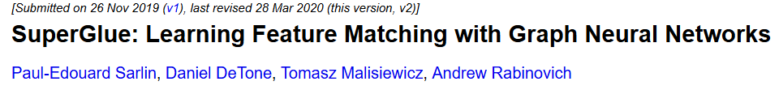
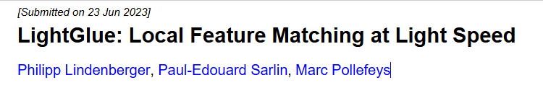
·SuperGlue.2020
· LightGlue.2023
论文地址：SuperGlue https://arxiv.org/abs/1911.11763 LightGlue https://arxiv.org/abs/2306.13643

Slide 12
SuperGlue https://arxiv.org/abs/1911.11763 LightGlue https://arxiv.org/abs/2306.13643
·SuperGlue：Learning Feature Matching with Graph Neural Networks
（1）特征融合。将两张图片中的每个关键点的位置信息和其描述子融合。
（2）图神经网络。把两张图片的所有关键点当作图节点并相互连接
有两种边： ①自边，即同一图片的关键点连线；②跨边，即不同图片的关键点连线。
（3）”训练”---信息传递与增强。两种机制交替更新：
①利用自注意力机制处理自边，突出每个关键点与其它点的关联和差异； ②利用交叉注意力处理跨边，将两张图之间的关键点进行相似度比较，增强匹配信息。
（4）最优匹配求解。计算两张图关键点之间的匹配度得分矩阵，使用Sinkhorn算法求解最优的
特征分配矩阵，找到最优的特征点匹配方案。

Slide 13
SuperGlue https://arxiv.org/abs/1911.11763 LightGlue https://arxiv.org/abs/2306.13643
·LightGlue：Local Feature Matching at Light Speed
SuperGlue 是稀疏匹配领域性能较好的算法，但存在训练难度大、计算资源需求高等问题。
LightGlue是SuperGlue的改进版。
（1）多层结构。由多个包含自注意力和交叉注意力单元的相同层组成。 （2）决策。每一层结束时，如果有足够比例的点是可信的，则停止推理。
（3）预测。最后有一个轻量级的预测头，根据更新后的状态计算出特征的部分匹配。
缺点：对动态场景适应性并不好（缺乏对时间信息的利用）

